Slide 1
單元四 : 認識直角
角度-4直角-P
角偵探
單元一:
找出生活角
單元二:
角的比大小
單元三:
量角器的使用與實測
單元四:
認識直角
單元五:
角的生活應用

Slide 2
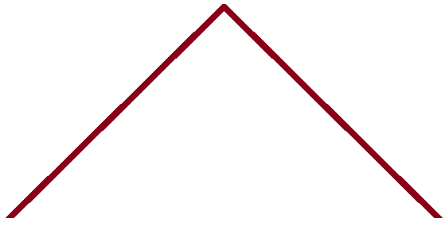
認識直角

Slide 3
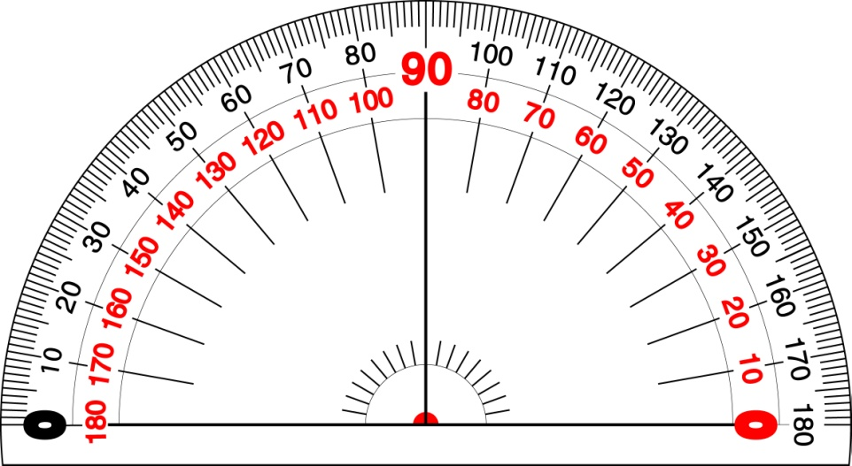
直角是幾度？

Slide 4
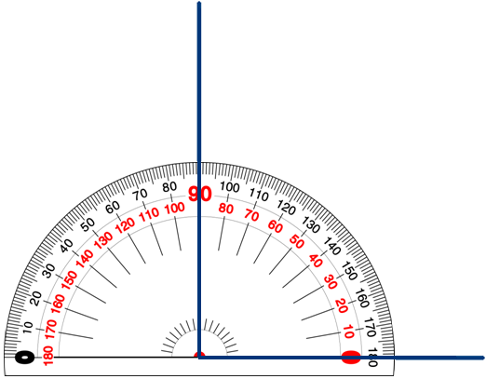
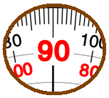
90度的角就是直角

Slide 5
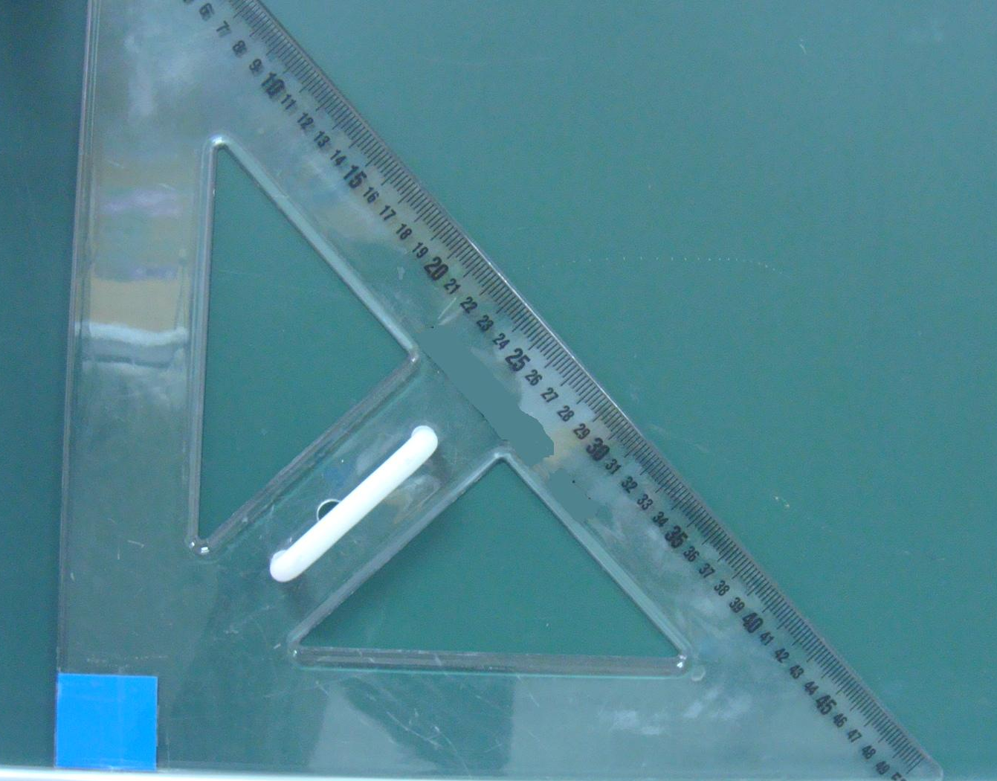
三角板上的直角

Slide 6
長方形和正方形上的直角

Slide 7
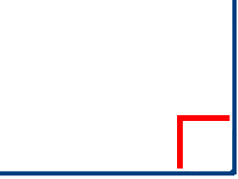
直角符號
把角圍成一個正方形

Slide 8
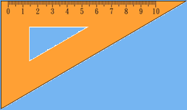
利用三角板上的直角，找出直角。

Slide 9
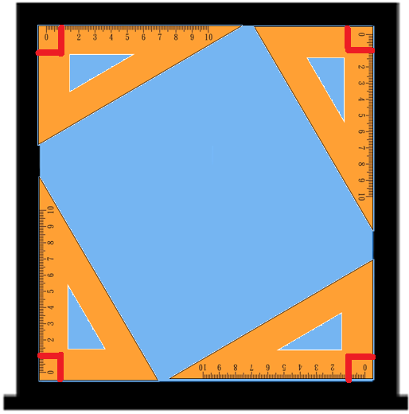

Slide 10
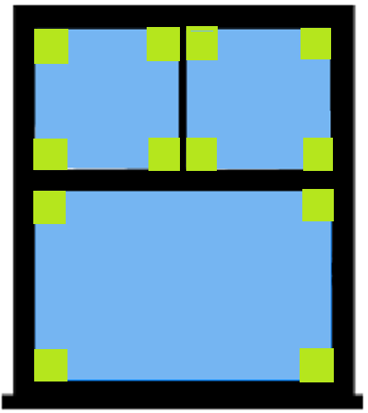
利用三角板上的直角，找出窗戶裡所有的直角。
找完請按我
找對了嗎？

Slide 11
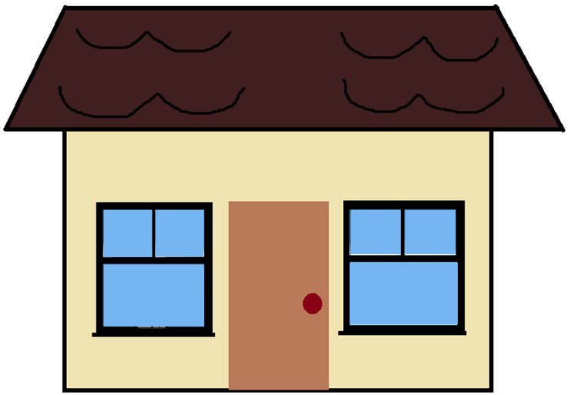
小試身手1：哪一個是直角？

Slide 12
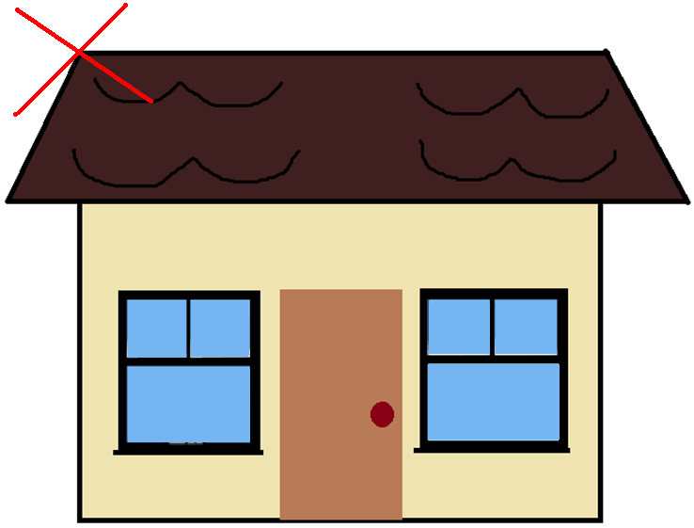
再試一次

Slide 13
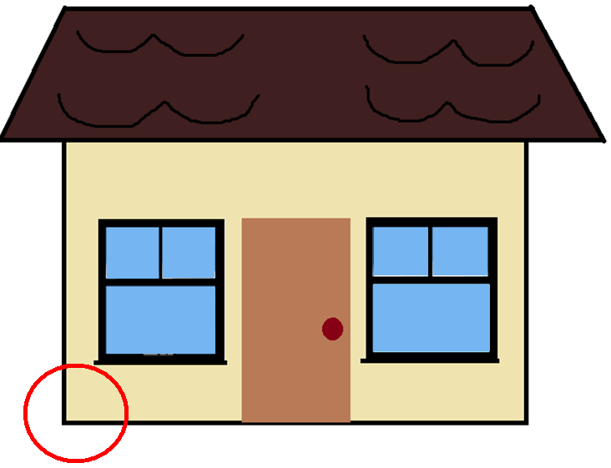
答對了！

Slide 14
小試身手2：哪一個是直角？

Slide 15
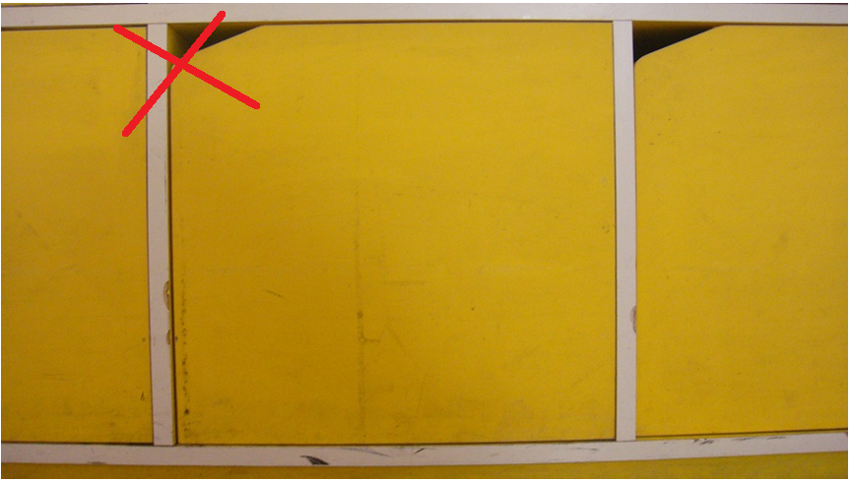
再試一次

Slide 16
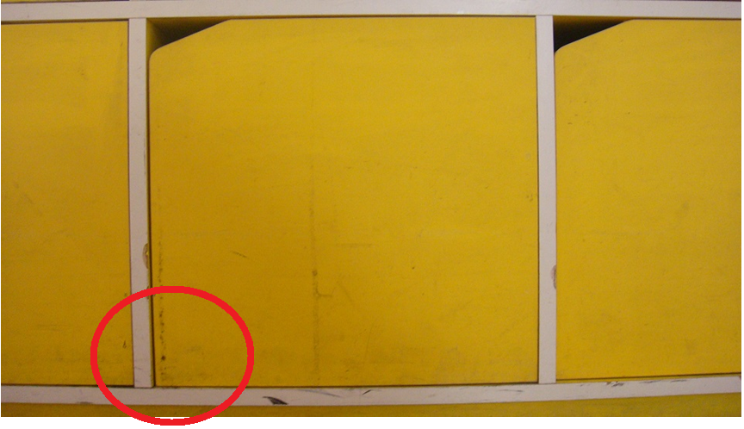
答對了！

Slide 17
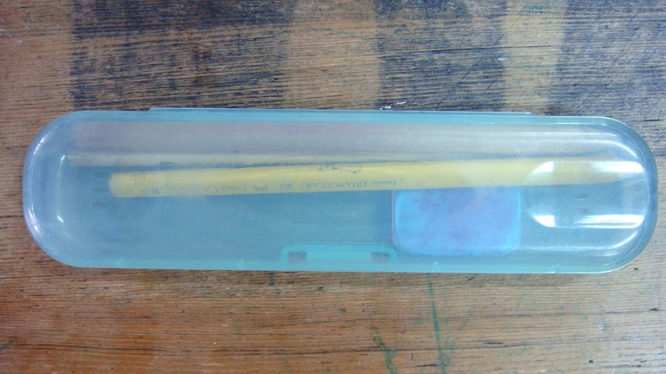
小試身手3：哪一個是直角？

Slide 18
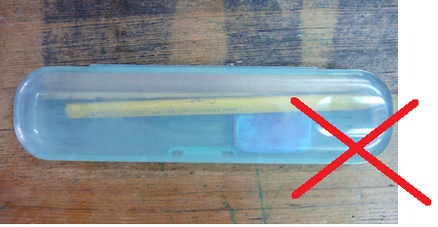
再試一次

Slide 19
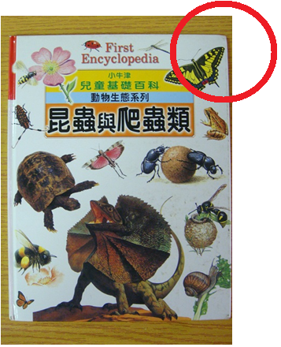
答對了！

Slide 20
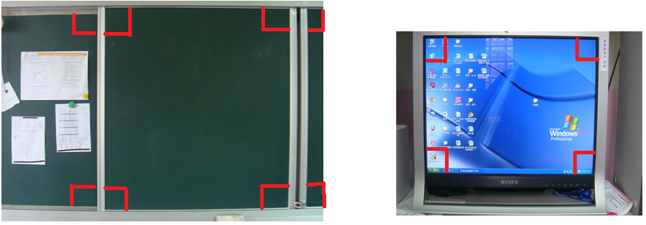
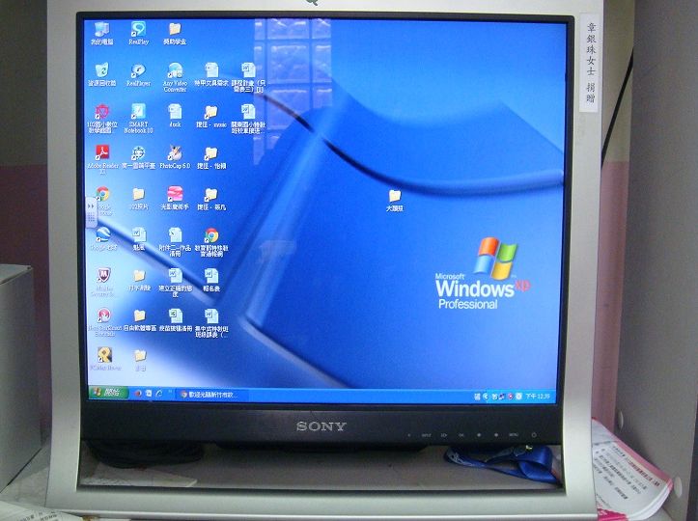
生活中的直角
黑板
螢幕

Slide 21
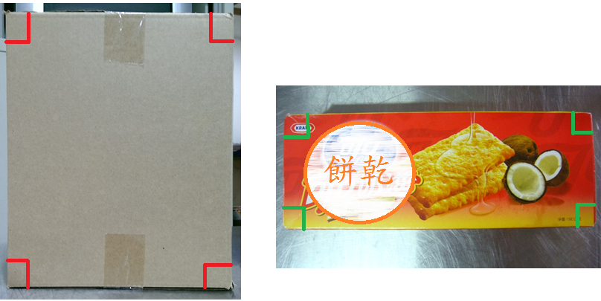
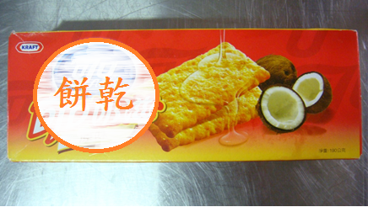
生活中的直角
紙箱
餅乾盒

Slide 22
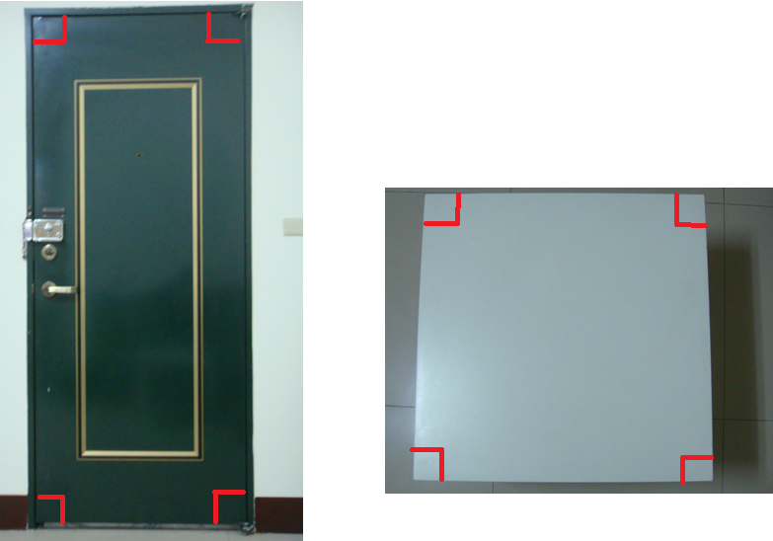
生活中的直角
桌子
門

Slide 23
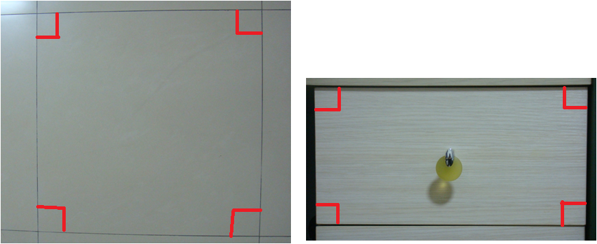
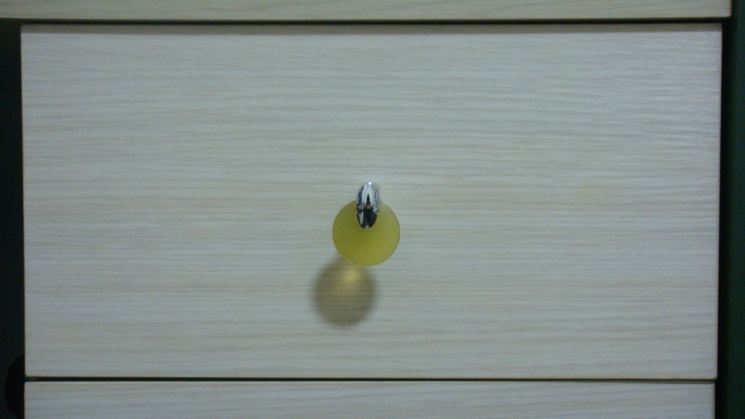
生活中的直角
磁磚
抽屜

Slide 24
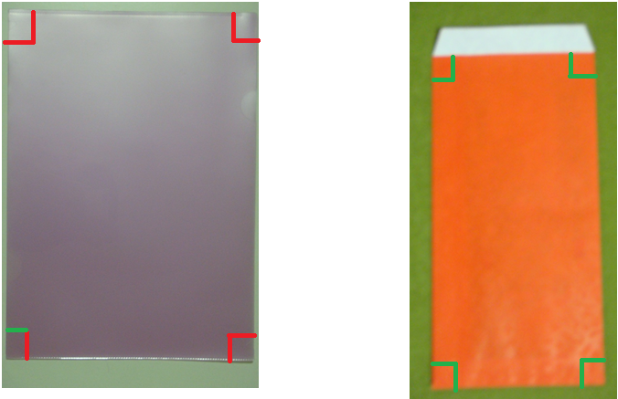
生活中的直角
資料夾
紅包袋

Slide 25
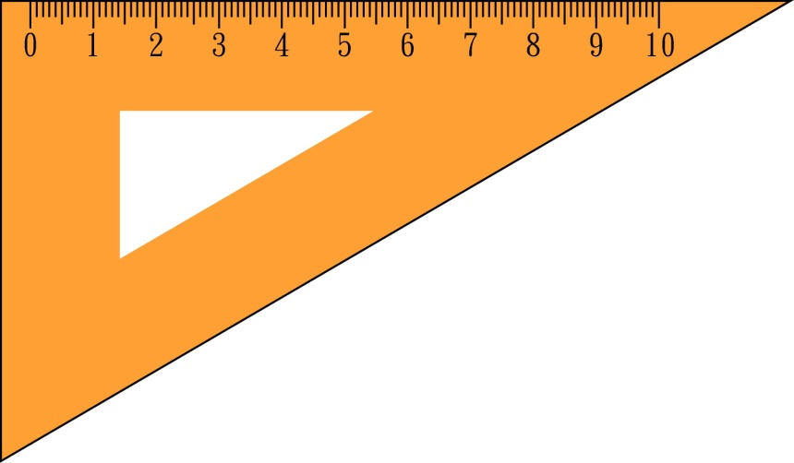
1.三角板對齊底線
用三角板畫出直角
2.畫直線
3.畫上直角符號

Slide 26
腳直直站在地上
一起畫：1.三角板對齊底線

Slide 27
2.畫直線

Slide 28
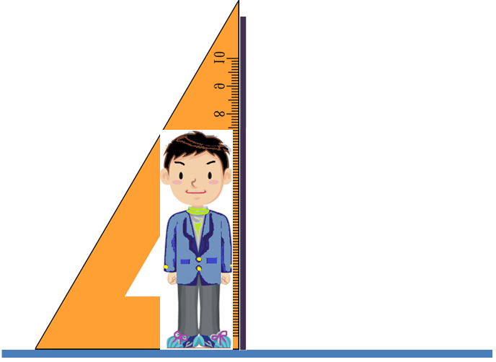
3.畫出直角符號

